Slide 1

Ejercicio 1. Contenedores en un barco
Alejandro Rodríguez Muñoz
Adrián Peláez Vegas
Jose Antonio Ruiz Millán
Julio Antonio Fresneda García

Slide 2
Descripción
Se tiene un buque mercante cuya capacidad de carga es de K toneladas, y un conjunto de contenedores de distintos pesos, expresados también en toneladas.
La capacidad del buque es menor que la suma total del peso de los contenedores.
El problema consiste en diseñar un algoritmo que maximice el número de contenedores cargados, y un algoritmo que maximice el número de toneladas cargadas

Slide 3
¿Cómo funciona el algoritmo?
Maximizar el número de contenedores cargados
Es simple, cada vez que vayamos a coger un contenedor, cogemos el contenedor con menor peso y lo cargamos en el barco.

Slide 4
El algoritmo Greedy que hemos usado tiene las siguientes características:
Conjunto de candidatos: Contenedores disponibles para ser cargados
Candidatos ya usados: Contenedores que ya han sido cargados
Función solución: Lista de candidatos tal que la diferencia entre el peso de éstos y la capacidad del barco no sea suficiente para albergar más contenedores
Criterio factible: La suma del peso de los contenedores cargados es menor o igual que la capacidad del barco.
Función selección: Seleccionamos el contenedor de menor peso
Función objetivo: Maximizar el nº de contenedores elegidos, sin superar la capacidad del barco

Slide 5
Ejemplo
Tenemos 6 contenedores de distinto peso: 2, 3, 3, 4, 5 y 7 toneladas.
Tenemos un barco con capacidad máxima de 20 toneladas.
¿Cómo se resolvería?

Slide 6
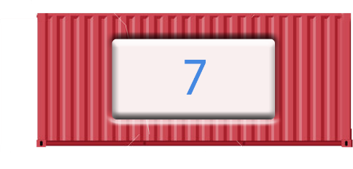
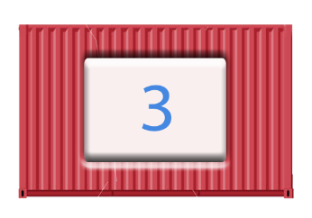
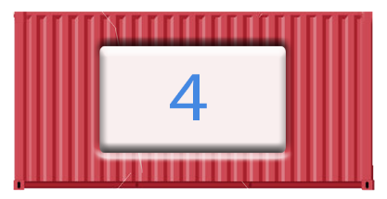
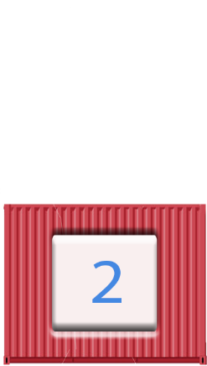
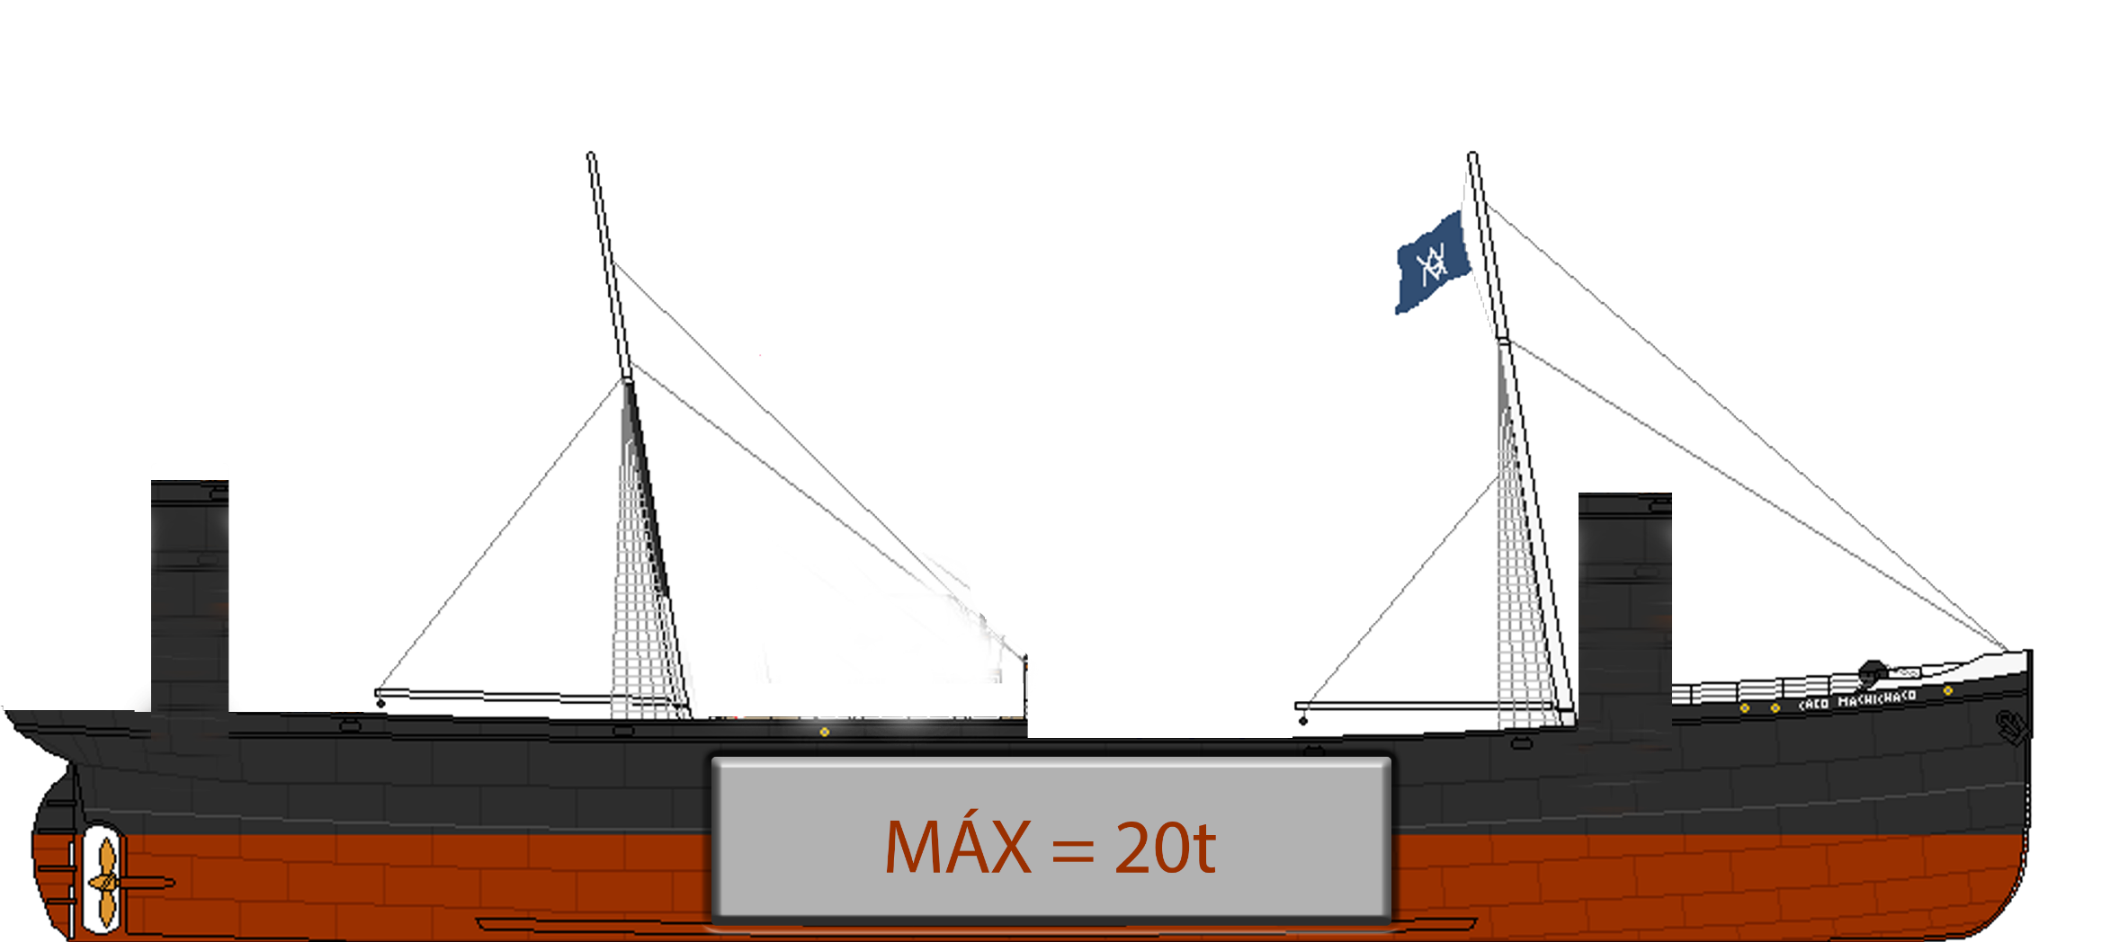
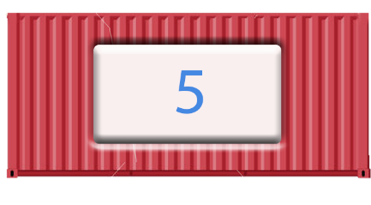
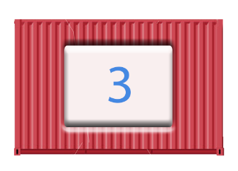
2
5
17
24
12
8

Slide 7
Código usado: función
Orden: O(n)

Slide 8
Código usado: main

Slide 9
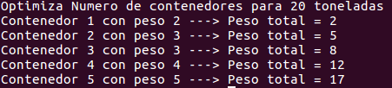
Código usado: resultado de ejecución

Slide 10
Este algoritmo es óptimo
Cuantos más pequeño cojamos un contenedor, más espacio libre dejamos para los siguientes contenedores, por lo que el número de contenedores que cabrían en ese espacio libre es mayor.
Por lo que si cogemos el contenedor más pequeño, dejamos el máximo espacio disponible para los próximos contenedores, por lo que el número de contenedores que cabrían en ese espacio es el mayor posible.

Slide 11
¿Cómo funciona el algoritmo?
Maximizar las toneladas cargadas en el barco
Cada vez que vayamos a coger un contenedor, cogemos el contenedor con mayor peso y lo cargamos en el barco.

Slide 12
El algoritmo Greedy que hemos usado tiene las siguientes características:
Conjunto de candidatos: Contenedores disponibles para ser cargados
Candidatos ya usados: Contenedores que ya han sido cargados
Función solución: Lista de candidatos tal que la diferencia entre el peso de éstos y la capacidad del barco no sea suficiente para albergar más contenedores
Criterio factible: La suma del peso de los contenedores cargados es menor o igual que la capacidad del barco
Función selección: Seleccionamos el contenedor de mayor peso
Función objetivo: Maximizar las toneladas totales cargadas en el barco, sin superar la capacidad total del barco

Slide 13
Ejemplo
Tenemos 6 contenedores de distinto peso: 2, 3, 3, 4, 5 y 7 toneladas.
Tenemos un barco con capacidad máxima de 20 toneladas.
¿Cómo se resolvería?

Slide 14
7
19
12
16
22

Slide 15
Código usado: función
Orden: O(n)

Slide 16
Código usado: main

Slide 17

Código usado: resultado de ejecución

Slide 18
Este algoritmo NO es óptimo
Es eficiente, pero no siempre encuentra la combinación óptima.
Esto se puede demostrar con un contraejemplo:
Si cogemos los contenedores 7, 5, 3, 3, y 2, ¿qué pasa?

Slide 19
7
15
12
20
18

Slide 20
Conclusión
Para maximizar el número de contenedores, éstos se cogen de menor a mayor peso. Este algoritmo es óptimo.
Para maximizar las toneladas, los contenedores se cogen de mayor a menor peso. Este algoritmo no es óptimo.

